Slide 1
Clase 04
Unidad 2.7: Algoritmos, algoritmos, algoritmos

Slide 2

¿Qué es un algoritmo?
Un algoritmo es un conjunto de instrucciones realizadas en un orden especifico, para solucionar algún problema.
Encontraras algoritmos en diferentes ámbitos cotidianos.

Slide 3
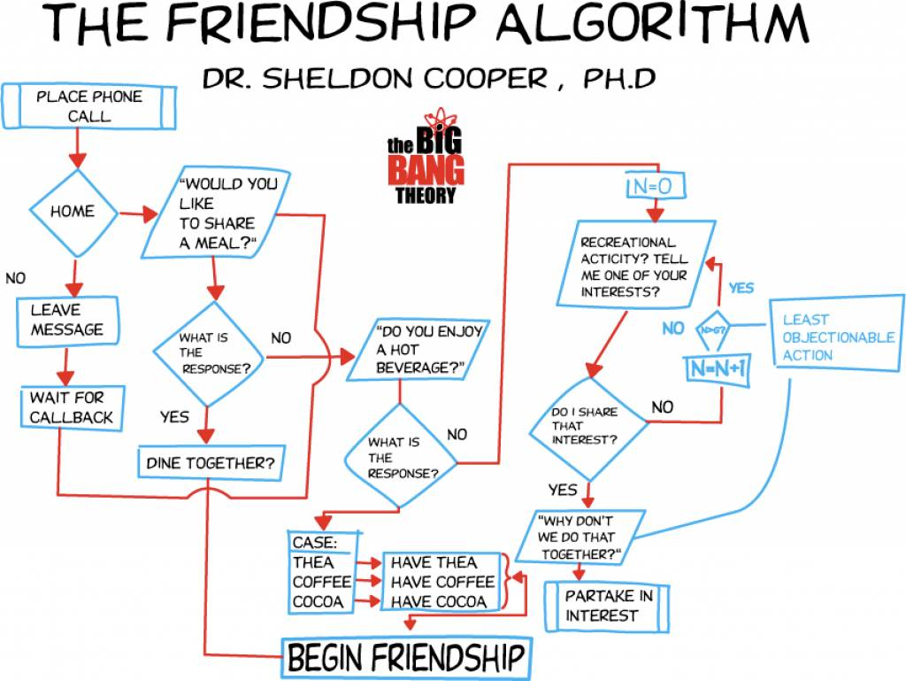
Hasta en una serie de TV los puedes encontrar

Slide 4
Algunos algoritmos

Slide 5
El mayor
Algo que muchas veces vamos a necesitar es encontrar el número mayor entre una secuencia de valores.
Por ejemplo, si queremos encontrar a la persona con la mayor edad entre un conjunto de personas.
Vamos a simular eso preguntando por el teclado una secuencia de números.
Como el -1 no es una edad válida, vamos a usar ese número para terminar el ingreso de datos (OJO, que el -1 no es una edad, así que no hay que tomarlo en cuenta)

Slide 6
El mayor: Solo ciclo de lectura
x == -1
Inicio
leer(x)
NO
leer(x)
¿Y cómo se puede determinar el mayor de todos los X ingresados?
SI
FIN

Slide 7
El mayor
Inicio
x == -1
NO
x > mayor
leer(x)
NO
mayor = -1
SI
SI
mayor = x
print(mayor)
leer(x)
FIN

Slide 8
¿El menor?
Fíjate que al buscar el mayor, usamos una variable inicializada con un valor “especial”
Este valor está fuera del rango válido
No hay edades negativas
¿Qué hay que hacer para buscar la edad menor?
Usar un valor fuera del rango válido

Slide 9
El menor
Inicio
x == -1
NO
x < menor
leer(x)
NO
menor = 500
SI
SI
menor = x
print(menor)
leer(x)
FIN

Slide 10
El promedio de todos los valores
Ahora queremos saber el valor promedio de todos los valores ingresados.
Obviamente esto es simplemente la suma de todos los valores, dividido por la cantidad de valores
Entonces, necesitamos
Un contador, para saber cuántos valores hemos ingresados
Un acumulador, para ir “acumulando” los valores a medida que los vamos ingresando
Mantendremos el -1 como indicador de fin de datos

Slide 11
El promedio: contando los valores
Inicio
x == -1
leer(x)
NO
n = 0
SI
n= n + 1
print(n)
leer(x)
FIN

Slide 12
El promedio: sumando los valores
Inicio
x == -1
leer(x)
NO
n = 0
s = 0
SI
print(n)
print(s)
n= n + 1
s = s + x
leer(x)
FIN

Slide 13
El promedio
Inicio
x == -1
leer(x)
NO
n = 0
s = 0
SI
prom = s / n
n= n + 1
s = s + x
FIN
print(prom)
leer(x)

Slide 14
Porcentajes
Imagina que tienes todas tus notas, y quieres saber el % de tus notas que fue superior o igual a 4.0
¿Cómo se calcula el % de algo?
Entonces, para poder hacer este cálculo, hay que saber dos cosas:
La cantidad de notas que cumplen la condición (o sea, >= a 4.0)
La cantidad de notas en total
Mantendremos el -1 como indicador de fin de datos

Slide 15
Porcentajes
Inicio
x == -1
x >= 4.0
leer(x)
leer(x)
NO
NO
n = 0
c = 0
SI
SI
n= n + 1
porc = 100 * c / n
c = c + 1
FIN
print(porc)

Slide 16
El mayor (mejorado)
Ya conociste este algoritmo, pero solamente leímos una lista de números.
Esto no es tan útil.
Generalmente los números no vienen solos, sino que acompañan a algo más: por ejemplo, nombres.
Imagina que tenemos un conjunto de nombre de personas y sus edades, y queremos saber el nombre de la persona de más edad.
Mantendremos el -1 como indicador de fin de datos
OJO: Vamos a leer la edad primero y después el nombre. Si se ingresa un -1, no es necesario leer el nombre

Slide 17
El mayor (mejorado)
Inicio
edad == -1
edad > mayor
leer(edad)
NO
leer(nombre)
NO
SI
SI
mayor = edad
print(nombreM)
mayor = -1
nombreM = ""
nombreM = nombre
leer(edad)
FIN

